Slide 1
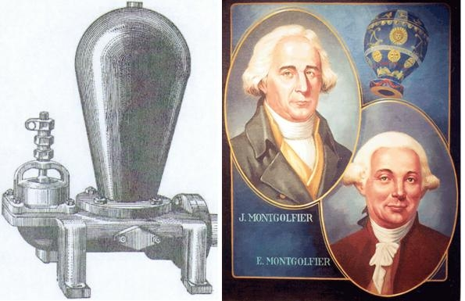
PFE: HydroRam
24/03/2011
Quentin LETELLIER

Slide 2
Objectifs de l’étude:
Expliciter le fonctionnement d’un bélier hydraulique
Mettre au point un outil de calcul de prédiction/optimisation des performances d’un bélier hydraulique.
Concevoir un bélier hydraulique économique à partir d’un maximum de pièces du commerce faciles à approvisionner.
Vérifier avec le prototype que l’on a bien coïncidence entre les résultats pratiques et ceux déterminés théoriquement avec de vérifier la pertinence de la modélisation et si les épures de Bergeron sont bien applicables aux béliers hydrauliques.

Slide 3
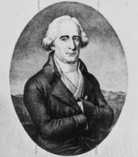
Historique:
Inventé en 1792 par Joseph Montgolfier.
Différents travaux réalisés par Lorenz, Etelwein, Herza…
Etude à peu près complète par L. Bergeron en 1928
Le bélier hydraulique, malgré ses nombreuses qualités, s’est relativement peu développé: malgré sa simplicité apparente, cette machine met en jeu des phénomènes complexes.

Slide 4
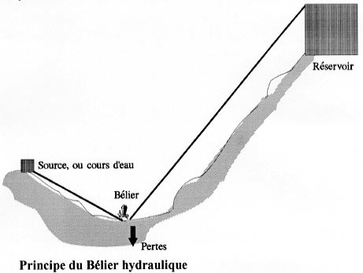
Qu’est ce qu’un bélier hydraulique?
Pompe permettant de relever de l’eau en utilisant l’énergie d’une chute d’eau de hauteur plus faible (sans apport d’énergie extérieure).
Exemple: Conduite amont: -2 mètres de dénivelé
-200 litres/minute
Refoulement: -30 mètres de hauteur
-60 litres/minute
Conduite de refoulement
Conduite amont

Slide 5
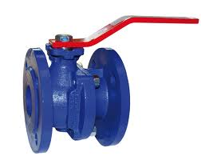
Qu’est ce qu’un bélier hydraulique?
Phénomène principal entrant en jeu, et permettant de faire monter le fluide dans la conduite de refoulement: Le coup de bélier (Un clapet se ferme brusquement et crée le coup de bélier-Fréquence:$\sim 1/seconde)$
Coup de bélier:
Quand on ferme brusquement un robinet, du fait de l’arrêt de l’écoulement et de l’inertie de la masse d’eau en mouvement, la pression augmente brutalement.
Ceci crée un choc qui souvent se traduit par un bruit.
Les variations de pression entrant en jeu sont telles que si l’installation n’est pas correctement calculée elle risque d’éclater.
Le bélier hydraulique utilise cette surpression pour faire monter le fluide dans la conduite de refoulement.
L’énergie cinétique est transformée en énergie potentielle.

Slide 6
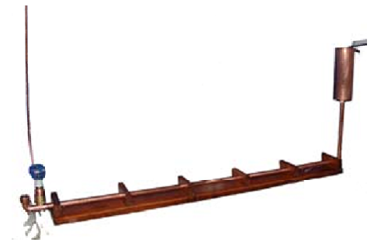
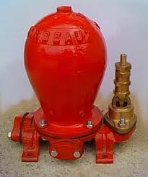
Qu’est ce qu’un bélier hydraulique?
Quelques exemples de béliers existants:
Maquette du bélier créée par son inventeur, Joseph Montgolfier, en 1792.
Exemple de bélier en fonte commercialisé dans les années 1930.

Slide 7
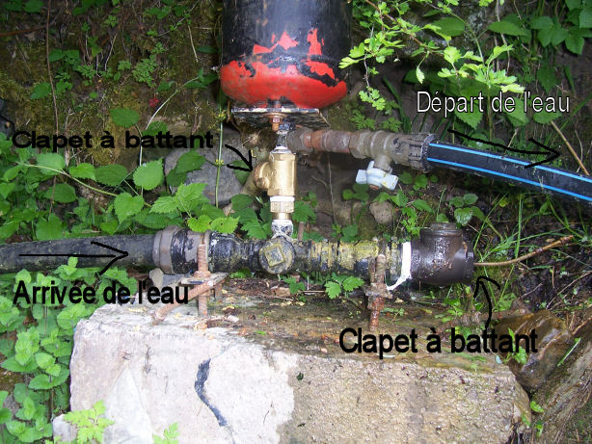
Qu’est ce qu’un bélier hydraulique?
Quelques exemples de béliers existants:
Bélier artisanal

Slide 8
Qu’est ce qu’un bélier hydraulique?
Schéma des différents éléments composant le bélier:
Conduite de refoulement
Hauteur de refoulement
Hauteur motrice
Cloche à air
Collecteur d’eau amont. Alimenté par une source, un cours d’eau…
Conduite de batterie
Clapet de refoulement
Clapet de choc

Slide 9
Principe de fonctionnement
Etape n°1: Clapet de batterie ouvert ; clapet de refoulement fermé.
→Le clapet de batterie étant ouvert, l’eau s’élance dans la tuyauterie de batterie et la vitesse/débit augmente progressivement.
L’augmentation de la vitesse en fonction du temps dans une tuyauterie est donnée par la loi de Bergeron:
$$v(t)=v0.th({g.H.t}/{L.v0})$$
Avec:$\left\{\begin{aligned}v0:vitesse en régime permanent \\ H:hauteur motrice \\ L:longueur conduite de batterie \\ t:temps \\ g:cste de pesanteur\end{aligned}\right.$
Conduite de refoulement
Conduite de batterie
Clapet de choc
OUVERT
Clapet de refoulement
FERME

Slide 10
Principe de fonctionnement
Etape n°2: Clapet de batterie ouvert ; clapet de refoulement fermé.
→L’eau continue d’accélérer, lorsqu’elle atteint une vitesse critique le clapet commence à se fermer.
Bilan des forces qui s’exercent sur le clapet de batterie:
Force exercée sur le clapet:
Poids, éventuel ressort… notée F0.
Force exercée par l’eau sur le clapet de batterie (correspond à la perte de charge du clapet).
De la forme F=Cste*V²
$$\left\{\begin{aligned}F:force exercée par l^{′}eau sur le clapet \\ Cste:constante propre à chaque clapet \\ Q:débit s^{′}écoulant à travers le clapet\end{aligned}\right.$$
Le débit augmentant, lorsque$V>Vcritique=\sqrt{\frac{F0}{Cste}}$ , alors le clapet de batterie commence à se fermer.

Slide 11
Principe de fonctionnement
Etape n°3: Clapet de batterie fermé ; clapet de refoulement ouvert.
Le clapet de batterie se ferme brusquement: un coup de bélier se produit.
→La pression augmente donc brutalement.
→Lorsque cette pression est suffisante le clapet de refoulement s’ouvre.
→De l’eau commence à passer à travers le clapet de refoulement.
La connaissance précise des phénomènes mis en jeu lors de cette étape est primordiale: C’est ici que va se jouer le rendement du bélier (quantité d’eau refoulée).
Cette étape sera approfondie dans la suite du powerpoint.

Slide 12
Principe de fonctionnement
Etape n°3: Clapet de batterie fermé ; clapet de refoulement ouvert.
Conduite de refoulement
Augmentation de la pression
Collecteur d’eau amont.
Clapet de refoulement
Conduite de batterie
Onde de pression
Clapet de batterie

Slide 13
Principe de fonctionnement
Etape n°4: Clapet de batterie fermé ; clapet de refoulement fermé.
Au fur et à mesure que l’eau s’écoule par le clapet de refoulement, la pression dans la conduite motrice diminue.
Elle va devenir trop faible pour continuer à ouvrir le clapet de refoulement, celui-ci étant en effet soumis au poids de la colonne d’eau de refoulement.
Il va donc se refermer.
Clapet de refoulement
se refermant
Conduite de batterie
Onde de surpression
Pression trop faible pour ouvrir le clapet de refoulement
Clapet de batterie FERME

Slide 14
Principe de fonctionnement
Etape n°5: Clapet de batterie ouvert ; clapet de refoulement fermé.
A la fin du coup de bélier le tuyau de batterie se décomprime.
→ Ceci entraine un recul de l’eau qui va ouvrir le clapet de batterie.
Recul de l’eau
Clapet de refoulement FERME
Conduite de batterie
Clapet de batterie OUVERT

Slide 15
Principe de fonctionnement
Etape n°6 = Etape n°1: Clapet de batterie ouvert ; clapet de refoulement fermé.
Le clapet étant ouvert, l’eau va se mettre à accélérer dans la conduite de batterie.
→ On est ainsi dans la même situation qu’à l’étape 1.
Conduite de refoulement
Conduite de batterie
Clapet de batterie
OUVERT
Clapet de refoulement
FERME

Slide 16
Principe de fonctionnement
Rôle de la cloche à air:
Lors du cycle de fonctionnement du bélier, l’eau n’est refoulée que durant une seule étape.
La cloche à air permet de régulariser le débit dans la conduite de refoulement, c’est-à-dire avoir un débit constant sur l’ensemble du cycle.
Ceci a aussi pour effet de diminuer les pertes de charges dans la conduite de refoulement (car on diminue la vitesse).
Cloche à air

Slide 17
Présentation d’une méthode d’analyse des coups de bélier basée sur les travaux de M. Bergeron
La connaissance des phénomènes entrant en jeu dans l’étape n°3 du cycle (qui fait intervenir le coup de bélier) est primordiale:
C’est lors de cette étape que va se jouer une grande partie du rendement du bélier.
Dans la littérature sur le bélier, beaucoup d’approximations sont faites.

Slide 18
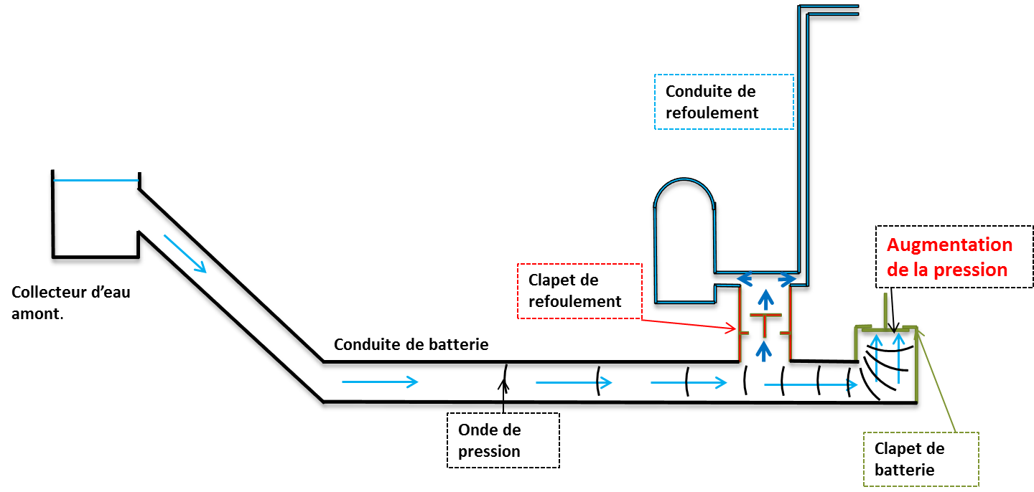
Présentation d’une méthode d’analyse des coups de bélier basée sur les travaux de M. Bergeron
Rappel: Lors de l’étape 3 le clapet de batterie du bélier hydraulique vient de se fermer brusquement.
La masse d’eau à l’intérieur de la conduite de batterie qui était alors en mouvement est donc stoppée brusquement.
On a donc augmentation de la pression et formation d’un coup de bélier.
Utilisation des épures de Bergeron, normalement dédiées à la protection des réseaux contre les surpressions dues aux coups de bélier.

Slide 19
Présentation d’une méthode d’analyse des coups de bélier basée sur les travaux de M. Bergeron
Coup de bélier= onde de pression-débit qui va parcourir la tuyauterie.
Caractéristiques de l’onde créée:
Vitesse de propagation: dépend du matériau de la tuyauterie
Exemple: $a\sim 300m.s^{−1}pour du PE ; 1300m.s^{−1}pour de l^{′}acier$
Période:
L
Ex: Pour L=15m,
T= 100ms (PE)
T= 23ms (acier)
T=2.L/a

Slide 20
Présentation d’une méthode d’analyse des coups de bélier basée sur les travaux de M. Bergeron
Coup de bélier= onde de pression-débit qui va parcourir la tuyauterie.
Caractéristiques de l’onde créée:
Amplitude:
Valeurs de débit/pression que va prendre l’onde au cours de son cheminement dans le tuyau, déterminé grâce aux épures de Bergeron.
Epures de Bergeron:
Principe: On suit une particule fictive qui se déplace à la même vitesse que l’onde de pression débit. Sur ce chemin, P et Q varient linéairement, selon une droite:
$$P=−\frac{a}{g.S}Q lorsque l^{′}on se déplace de la sens du débit initial.$$
$$P=\frac{a}{g.S}Q lorsque l^{′}on suit le chemin inverse$$
L

Slide 21
Présentation d’une méthode d’analyse des coups de bélier basée sur les travaux de M. Bergeron
Coup de bélier= onde de pression-débit qui va parcourir la tuyauterie.
Epures de Bergeron:
Principe: On suit une particule fictive qui se déplace à la même vitesse que l’onde de pression débit. Sur ce chemin, P et Q varient linéairement, selon une droite:
$$P=−\frac{a}{g.S}Q lorsque l^{′}on se déplace de la sens du débit initial.$$
$$P=\frac{a}{g.S}Q lorsque l^{′}on suit le chemin inverse$$
Chaque formule est donc valable sur une demi-période.
Epure: Construction graphique où l’on va tracer les différents segments qui correspond chacun à une demie période de l’onde.
L

Slide 22
Etude d’un coup de bélier sur un système simple: Conduite + Vanne
t<0
A l’instant t=0, on ferme instantanément la vanne située en bout de conduite.
t=0
A cause de l’arrêt de l’écoulement et de l’inertie du fluide il va se créer une onde plane de pression-débit qui va se propager dans le tuyau.

Slide 23
Construction de l’épure:
On connait la pente de chaque segment. Pour pouvoir le tracer il faut en connaitre deux points:
1er segment: 1er point: au moment exact où l’on ferme la vanne, l’onde du coup de bélier n’a pas encore atteint le réservoir. Le débit sera donc celui du régime permanent, et la pression correspond à la hauteur du réservoir.
2ème point: la particule fictive avance maintenant vers la vanne, qui est fermée (débit nul). Il sera donc à l’intersection de la droite de Bergeron et de l’axe des abcisses.
2ème segment: Comme on a continuité on repart du point précédent, et ainsi de suite…
h
Caractéristique à l’extrémité aval: vanne fermée: débit nul.
1 V
R.
Dans le sens inverse du débit: pente= $a/{g.S}$
Dans le sens du débit: pente= $−a/{g.S}$
0 R
. H0,q0
.V
2 R
4 R
Caractéristique à l’extrémité amont: réservoir de hauteur H
3 V
Régime permanent
.
H0,q0
0
q
Temps de propagation de l’onde de la vanne au réservoir: t=L/a

Slide 24
Application aux béliers hydrauliques:
Etape 3 du fonctionnement:

Slide 25
Hauteur motrice
Cloche à air
Conduite de batterie
Clapet de refoulement
Clapet de batterie
Courbes caractéristiques:
Caractéristique du circuit de refoulement (h+PDC)
Point de déclenchement de la fermeture du clapet avant obtention du régime permanent
Caractéristique de la conduite de batterie (H-PDC)
Point de fonctionnement clapet maintenu ouvert
Caractéristique du clapet de batterie ouvert (PDC)
Point de déclenchement de la fermeture du clapet après obtention du régime permanent: le bélier ne peut pas fonctionner.

Slide 26
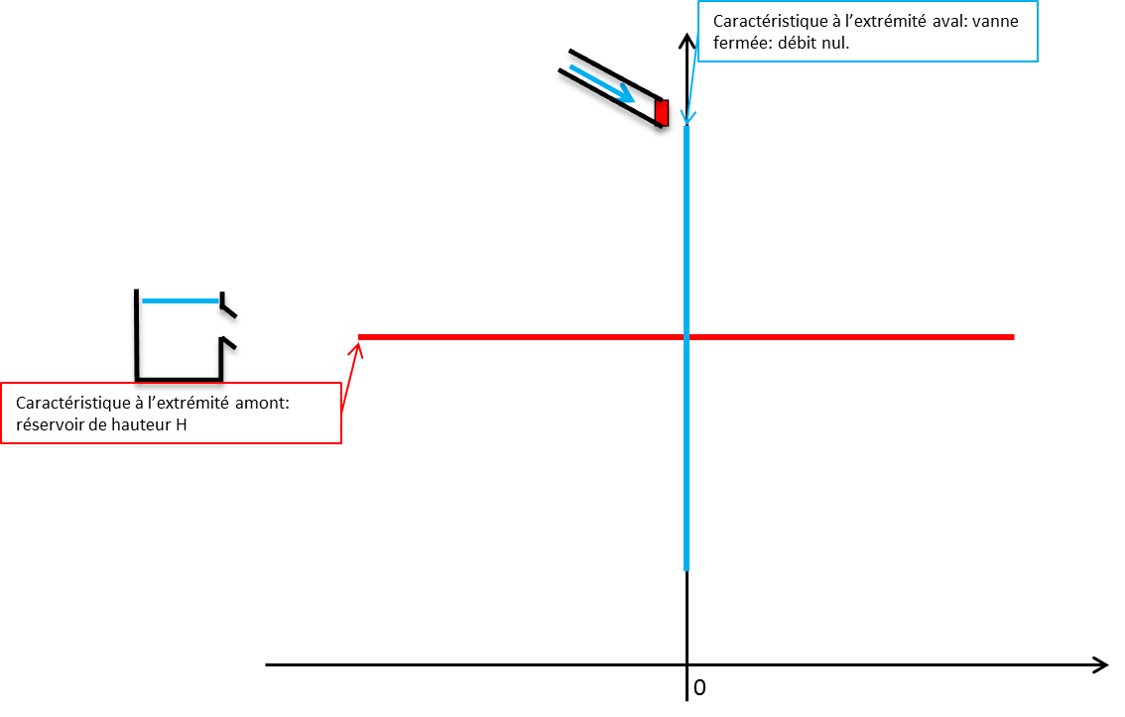
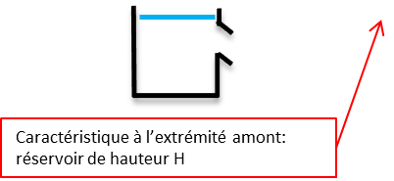
Application des épures aux béliers hydrauliques
Analogie avec le système conduite + vanne:
Caractéristique du circuit de refoulement: joue de rôle de soupape d’écrêtement

Slide 27
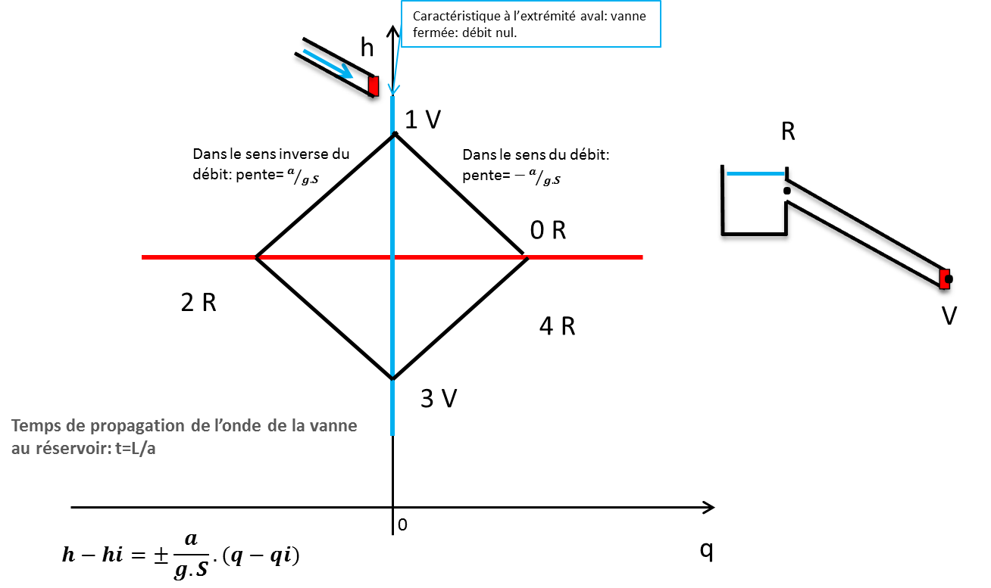
Application des épures aux béliers hydrauliques
1:le clapet de refoulement écrête les ondes de pression: il est donc ouvert et un débit passe au refoulement
2: La surpression n’est plus assez importante pour ouvrir le clapet de refoulement: on se retrouve dans le cas d’une vanne fermée
1V
3 V
5V
6R
4R
7V
2R
3: Lorsque la dépression propre au coup de bélier se crée, ceci va ouvrir le clapet de batterie.
L’extrémité du bélier s’ouvre: le coup de bélier disparait et un nouveau cycle s’amorce.
A,L,S fondamentaux
27

Slide 28
Application des épures aux béliers hydrauliques
Débit refoulé dans la tuyauterie de refoulement en fonction du temps:
Réintroduction de la variable temps:
1V
3 V
5V
t=0
6R
4R
2R
t=T (période)
7V
Volume refoulé par le bélier=$\sum{Qi∗∆t}$
$$∆t=durée d^{′}un aller−retour$$
$$∆t=\frac{2L}{a}$$
$$Qi=débit refoulé lors de l^{′}AR i$$
Durée totale de refoulement dans la cloche :nb d’AR*$∆t$
Avant que la première particule, qui a été lancée à t=0 ne revienne au réservoir, celui-ci sera toujours à l’état initial.
Pendant ce temps là, on peut donc lancer d’autres particules.
Chaque valeur atteinte par les droites de Bergeron sera donc maintenue dans l’installation pendant un temps correspondant à une période T.
28

Slide 29
Application des épures aux béliers hydrauliques
Débit refoulé dans la tuyauterie de refoulement en fonction du temps:
(Pour L tuyau de batterie=15m : T=0,1s)
1V
3 V
5V
6R
4R
2R
7V
Volume refoulé par le bélier=$\sum{Qi∗∆t}$
$$∆t=durée d^{′}un aller−retour$$
$$∆t=\frac{2L}{a}$$
$$Qi=débit refoulé lors de l^{′}AR i$$
Durée totale de refoulement dans la cloche :nb d’AR*$∆t$
29

Slide 30
Application des épures aux béliers hydrauliques
Pression maximale atteignable par le bélier:
30

Slide 31
Application des épures aux béliers hydrauliques
Dépression de fin de coup de bélier:
Dépression minimale pour ouvrir le clapet:
$$Fpression=\sum{Forces⇒ Δh=(}\sum{forces)}/(ρ∗g∗Sclapet)$$
Dépression mini pour avoir réouverture du clapet
Dépression
31

Slide 32
Outil de calcul excel:
Finalité: Arriver vers une « boite noire » qui optimise automatiquement les paramètres du bélier en fonction de la hauteur de batterie, de refoulement, du débit disponible…
Variables d’entrée: Débit disponible en amont, charge amont, hauteur de refoulement souhaitée
Variables à optimiser: Débit refoulé, rendement
Principaux paramètres d’installation variables: Longueur de la conduite de batterie, course et poids du clapet.

Slide 33
Outil de calcul excel:
Points délicats:
Nombre de périodes de refoulement variables

Slide 34
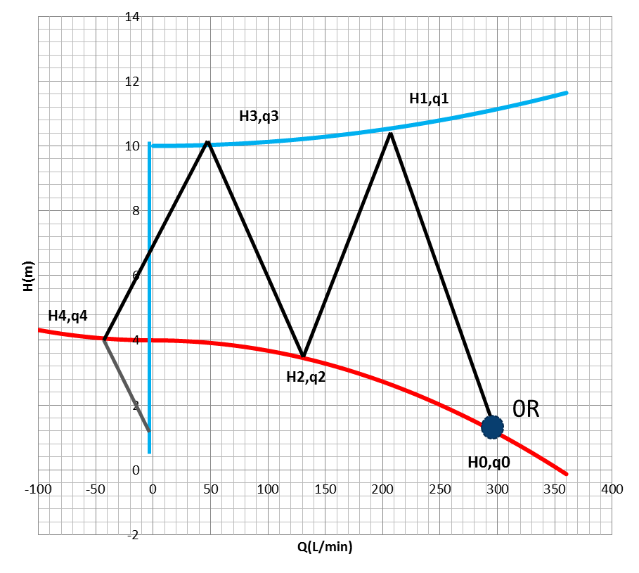
Outil de calcul excel:
Points délicats:
L’épure peut se terminer de deux façons différentes:
5 V

Slide 35
Outil de calcul excel:
Points délicats:
La perte de charge du clapet en fonction de la course:
-> Modélisation avec StarCCM+
-> Formule de perte de charge pour une soupape à siège plat, page 345 Idel'Cik :
$$Kclapet=α0+β0=0,55+4∗\left(\frac{bt}{D2}−0,1\right)+{0,155}/{(\frac{e}{D2})²}$$
Pb: Compte tenu de la faible course du clapet, le domaine de validité de la formule n’est pas respecté.

Slide 36
Prototype:
But:
Montrer qu’il est possible de réaliser un bélier hydraulique qui fonctionne avec des pièces standards du commerce. Le coût d’un bélier traditionnel avoisine les 2000 euros.
Comparer les résultats expérimentaux et les résultats théoriques du programme excel pour conclure sur la pertinence du choix des épures de Bergeron.

Slide 37
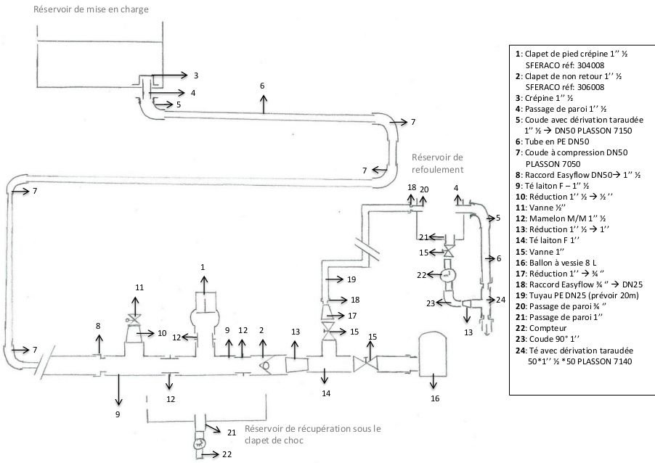
Prototype:
Plan d’ensemble:

Slide 38
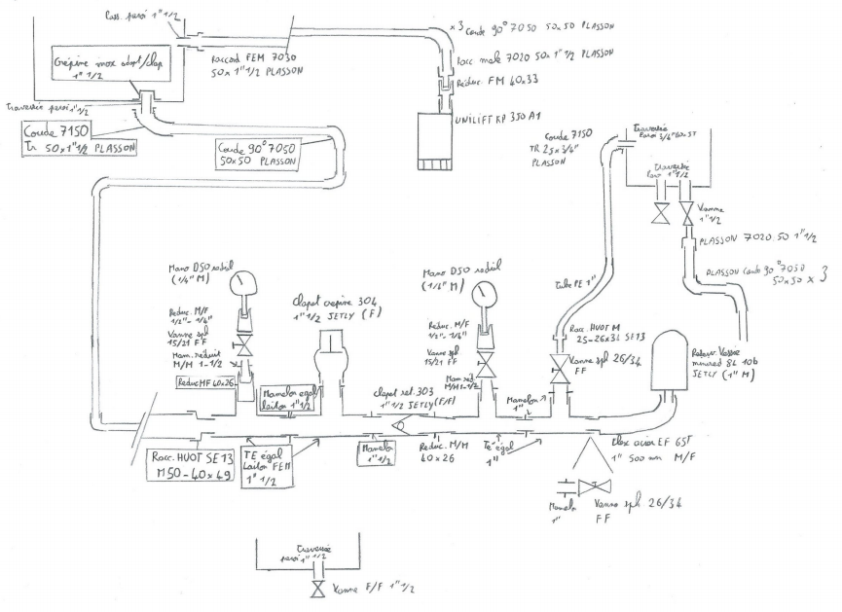
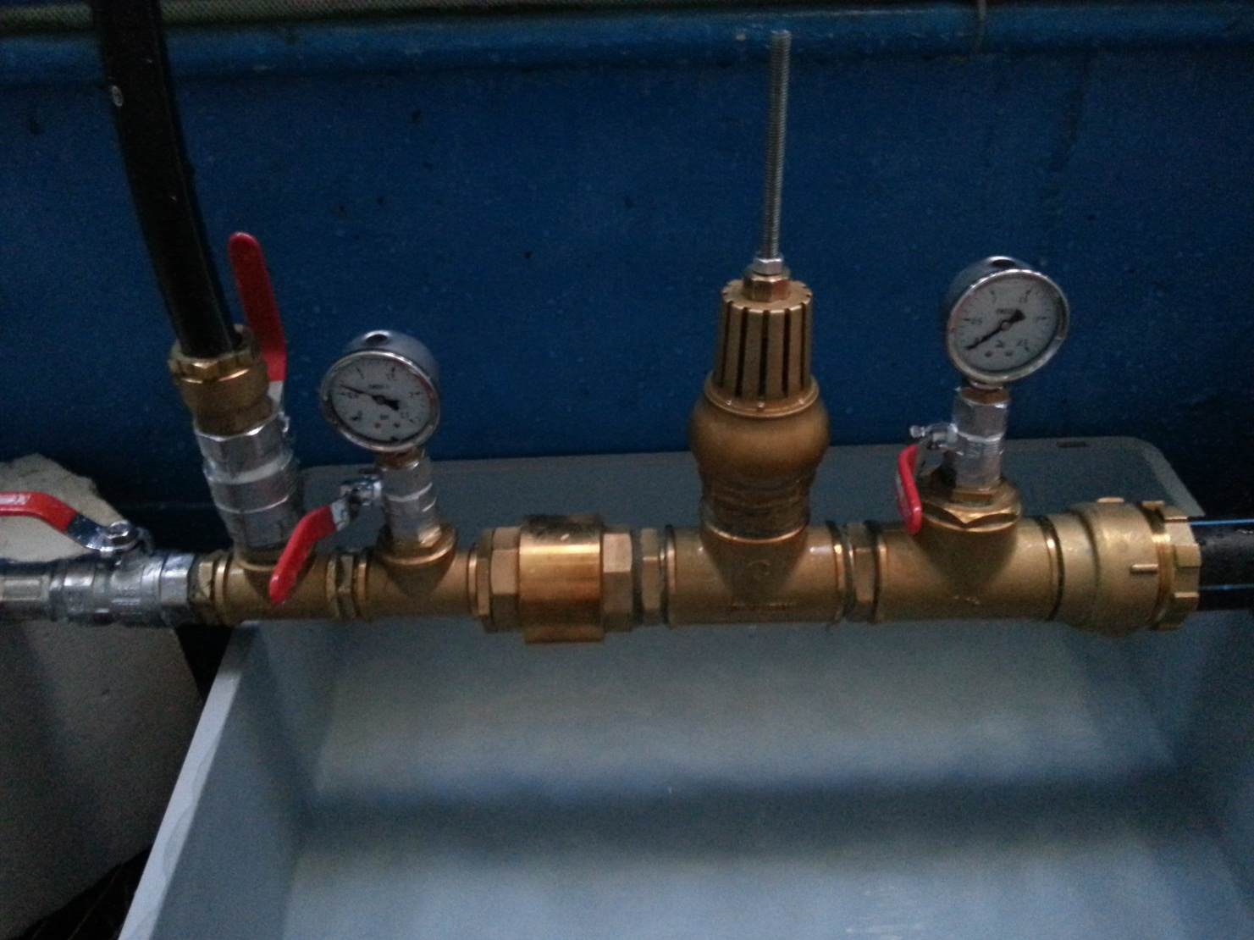
Prototype:
Plan détaillé:

Slide 39
Prototype:
Usinage spécifique du clapet:

Slide 40
Prototype:
Caractéristiques du prototype en bref:
Diamètre interne batterie: | 38 | mm
Longueur batterie: | 16,5 | m
Hauteur de chute: | 2,14 | m
Hauteur refoulement: | 8,5 | m
Moyens de mesure:
-1 manomètre branché en amont du clapet de choc
-1 manomètre branché sur le refoulement
-Bac de 45L pour mesure du débit de fuite clapet de choc
-Bac de 32L pour mesure du débit de refoulement

